Slide 1

Bratři Grimmové
VY_32_INOVACE_XVI-B-03

Slide 2
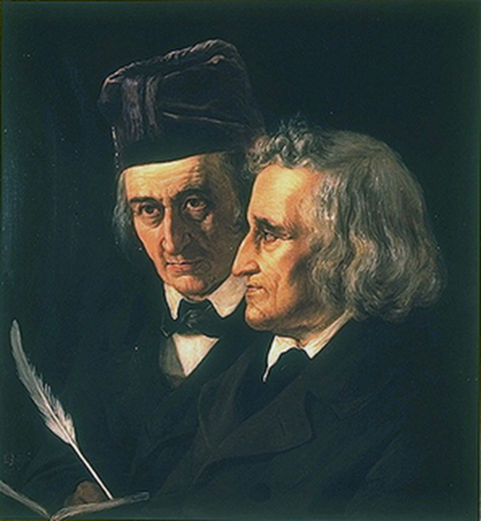
Bratři Grimmové
Jacob
Narodil se 1785
Zemřel 1863
Wilhelm
Narodil se 1786
Zemřel 1859

Slide 3
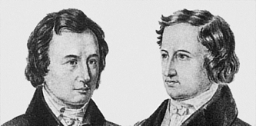
Sběratelé klasických, často strašidelných, německých pohádek

Slide 4
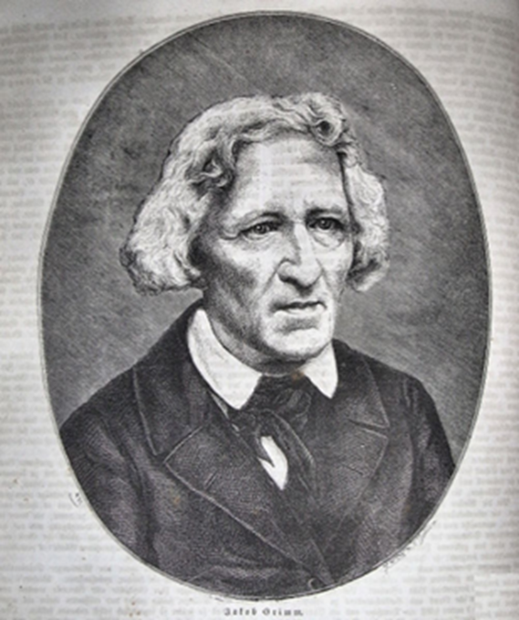
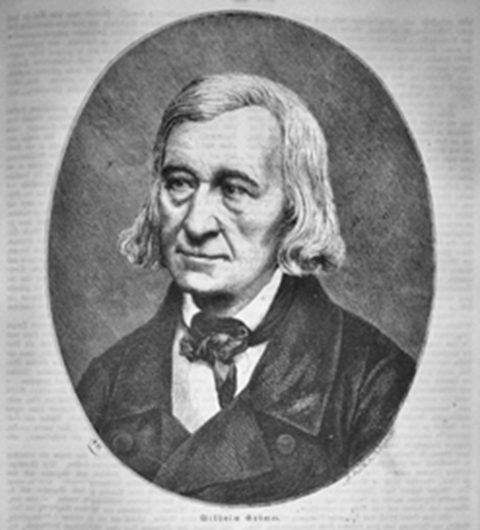
Oba bratři byli profesory na univerzitě v Berlíně.
Jacob se nikdy neoženil.

Slide 5
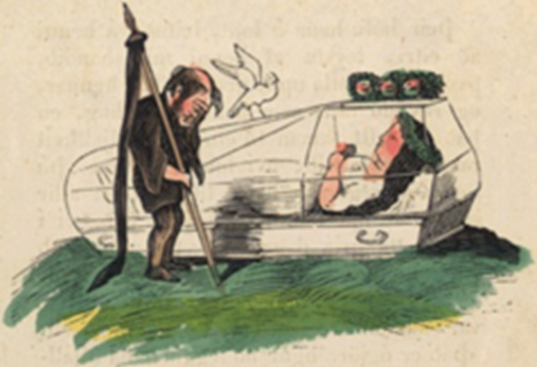
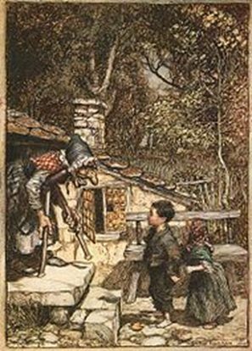
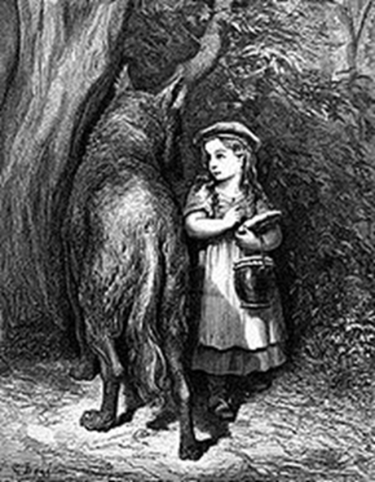
Pohádky
Jeníček a Mařenka
O červené Karkulce
Vlk a kůzlátka
Tři tovaryši
O krvelačném jelitu
Sněhurka
Šípková Růženka
Popelka
Stará žebračka

Slide 6
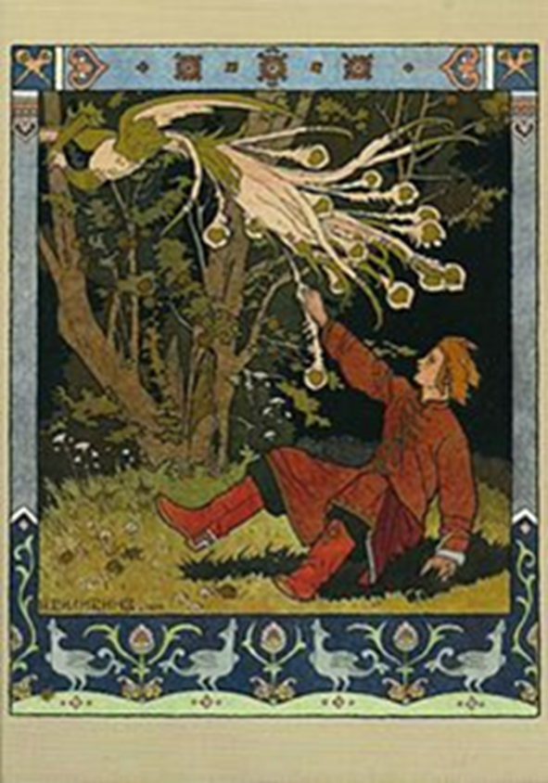
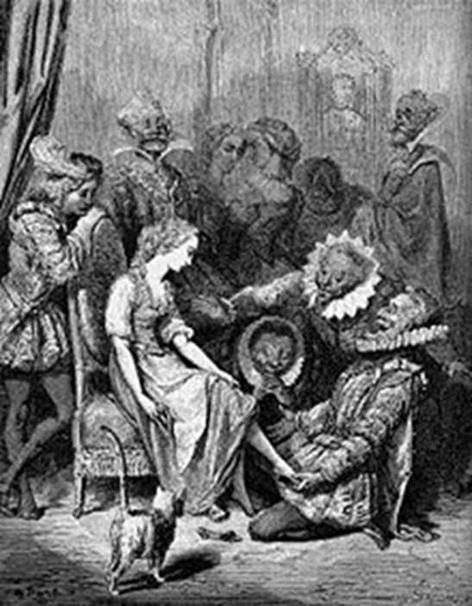
O Popelce
  Zlatý pták

Slide 7
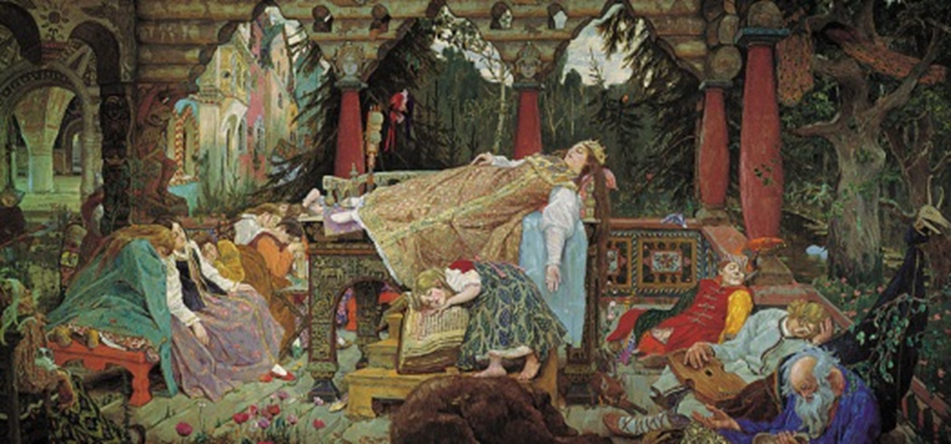
Šípková Růženka

Slide 8
Soutěž
1. Jaké národnosti byli bratři Grimmové?
A) Němci
B) Dáni
C) Češi
3. Na které univerzitě pracovali?
A) ve Vídni
B) v Berlíně
C) v Budapešti
5. Jak pojmenovali ptáka Ohniváka bratři Grimmové?
2. Ve kterém století se narodili?
A) v 17.
B) v 18.
C) v 19.
4. Jak se jmenovali křest. jmény?
A)Jacob a Petr
B)Bedřich a Wilhelm
C)Jacob a Wilhelm
6. Napiš 3 pohádky bratří Grimmů.

Slide 9
Prezentaci použijeme motivačně před četbou „Když se spolčí kočka s myší“. (nebo jinou pohádkou bratří Grimmů)

Slide 10
http://commons.wikimedia.org/w/index.php?search=bruder+grimm&button=&title=Special%3ASearch
http://commons.wikimedia.org/wiki/Jacob_Grimm
http://cs.wikipedia.org/wiki/Soubor:SnowWhite.png
http://cs.wikipedia.org/wiki/%C5%A0%C3%ADpkov%C3%A1_R%C5%AF%C5%BEenka
http://cs.wikipedia.org/wiki/Popelka
http://cs.wikipedia.org/wiki/Pt%C3%A1k_Ohniv%C3%A1k
http://cs.wikipedia.org/wiki/Jacob_Grimm
http://cs.wikipedia.org/wiki/Wilhelm_Grimm
http://cs.wikipedia.org/wiki/Poh%C3%A1dky

